Slide 1
Система коррекционной работы
Тесная взаимосвязь развития речи, сенсорных функций, моторики и интеллекта определяет необходимость коррекции нарушений речи при дизартрии у детей в сочетании со стимуляцией развития всех ее сторон, сенсорных и психических функций, осуществляя тем самым формирование речи как целостной психической деятельности.
Логопедическое воздействие при дизартрии имеет комплексный характер:
-коррекция звукопроизношения в сочетании с дифференцированным артикуляционным массажем и гимнастикой ,
-развитие голоса и дыхания,
-формирование звукового анализа и синтеза,
-развитие лексико-грамматической стороны речи и связного высказывания.
Лечебно-оздоровительное воздействие осуществляется средствами ритмической гимнастики, общей лечебной физкультуры, физиотерапии и медикаментозного лечения.

Slide 2
Логопедическое воздействие
Логопедическое воздействие осуществляется в рамках коррекционных занятий средствами технического и методического оснащения специального кабинета и в комплексе всей работы по развитию психических функций ребёнка.

Slide 3
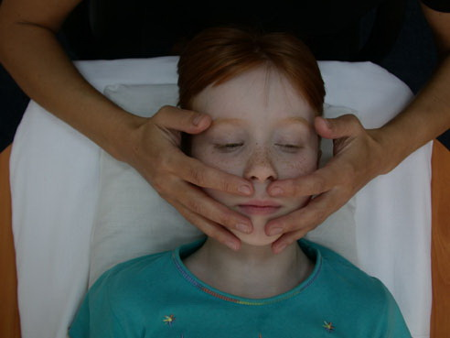
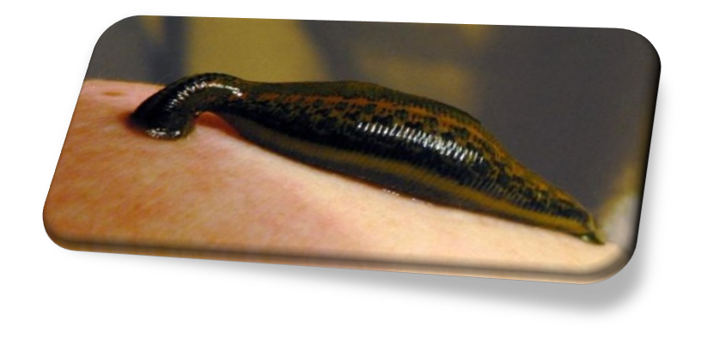
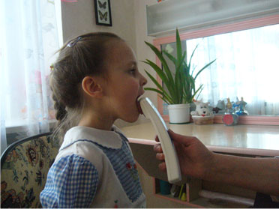
Лечебно-оздоровительное воздействие
Физиотерапевтические процедуры и массаж
Гирудотерапия
Массаж
ДЕНАС-терапия

Slide 4
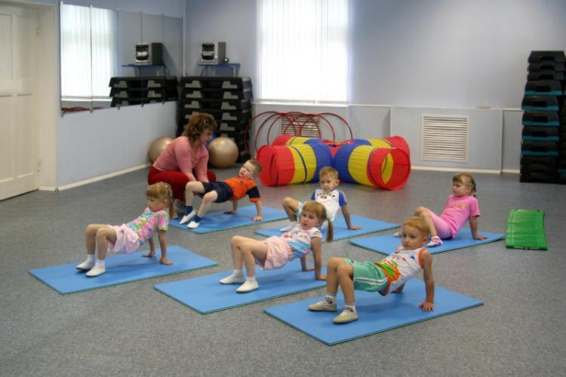
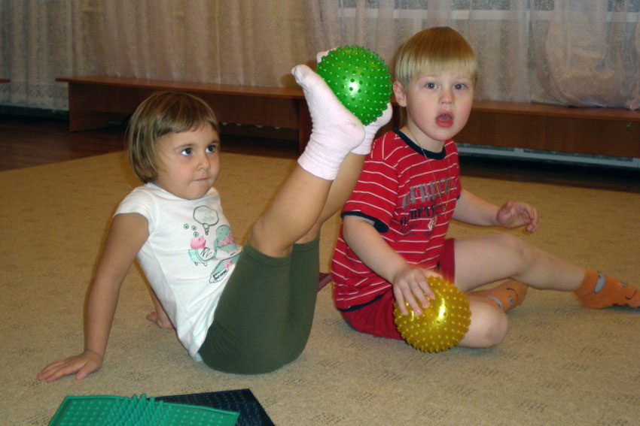
Лечебно-оздоровительное воздействие
Занятия ритмикой и ЛФК проводятся специалистами в соответствии с программными требованиями и с учётом индивидуальных особенностей детей.

Slide 5
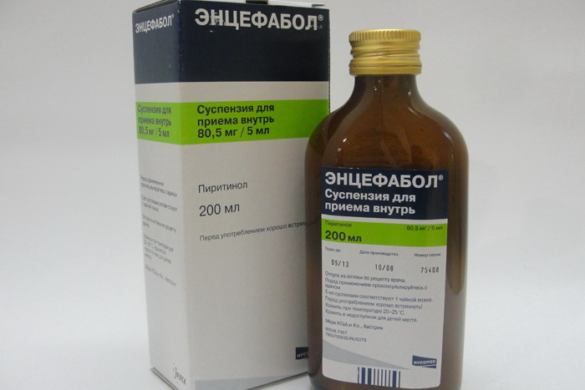
Лечебно-оздоровительное воздействие
Диагноз «дизартрия» выставляется врачом – невропатологом и медикаментозные препараты назначаются им в соответствии с тяжестью заболевания.

Slide 6
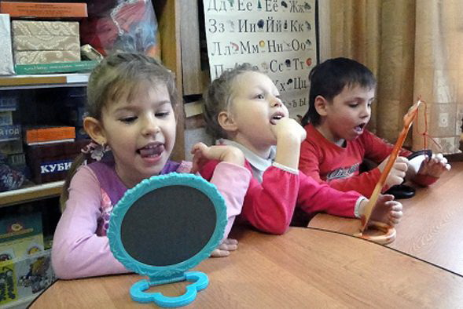
Чтобы у ребенка выработались прочные навыки во всей речедвигательной сфере, требуется длительное время и использование разнообразных форм и приемов обучения.
Успех коррекционно-логопедической работы во многом зависит от её раннего начала и систематичности проведения.

Slide 7
Желаем удачи!

